Slide 1
CERCUL PEDAGOGIC NR.2 AL EDUCATOARELOR DIN ZONA REGHIN
TEMA CERCULUI PEDAGOGIC:
„INTEGRAREA ASPECTELOR SPECIFICE PATRIMONIULUI VIU!”
MOTTO:
„Nevoia de a păstra integritatea tradiţiilor şi obiceiurilor satului este o misiune, poate cea mai dificilă, iar dacă nu-ţi poţi plăti datoria faţă de predecesorii tăi, poţi fi cel puţin recunoscător onorându-i.”
Camelia Opriţa în „Odă satului românesc” (2016)

Slide 2

COORDONATOR: Inspectoratul Școlar Județean Mureș Inspector pentru educație timpurie Prof. GROS MARIA RAMONA RESPONSABILI CERC PEDAGOGIC: Director: Prof .TONCEAN ANCA – Grădinița P.P. Nr.4 Reghin Prof. PETRUȚ MARIA - Grădinița P.P. Nr.4 Reghin
ORGANIZATORI:
Liceul Silvic Gurghiu - structura Grădinița cu Program Normal și Prelungit Gurghiu,
cu participarea:
G.P.N. Cașva; G.P.N. Adrian; G.P.N. Larga;
G.P.N. Glăjărie; G.P.N. Orșova
09 Decembrie 2022

Slide 3

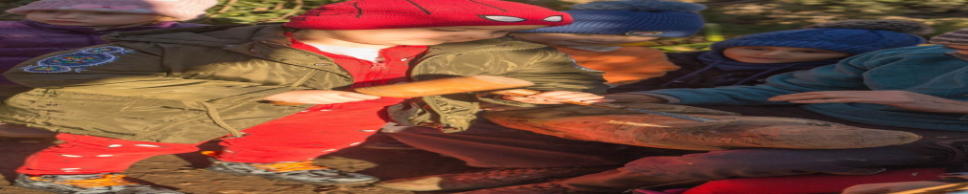

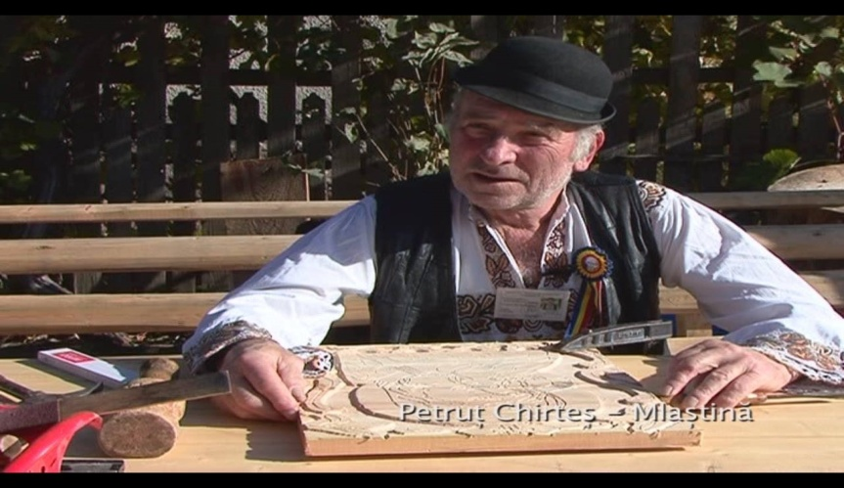
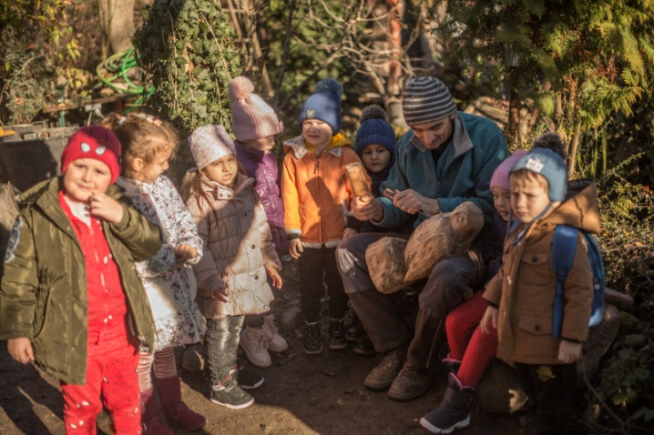
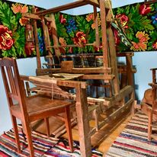
TRADIȚII, OBICEIURI,MEȘTEȘUGURI SPECIFICE VĂII GURGHIULUI

Slide 4
Ne-am născut „pe-un picior de plai” şi trăim „pe-o gură de rai”, iar lada de zestre a poporului român este plină de valori materiale şi spirituale care ne identifică şi ne fac unici. Prin nobila meserie pe care Dumnezeu ne-a hărăzit-o, noi, educatoarele, încercăm să sădim în sufletele preşcolarilor de la cea mai fragedă vârstă aceste valori, să scoatem la lumină aceste frumuseţi şi bogăţii ale folclorului nostru local: datinile şi obiceiurile, portul popular, obiectele de artă populară, meșteșugurile, instrumentele muzicale, basmele, cântecele şi dansurile, ghicitorile, proverbele şi zicătorile. Îi învăţăm pe copiii noştri să le preţuiască, să le iubească ca pe nişte scumpe comori, să fie adevăraţi păstrători ai valorilor patrimoniului cultural să dorească să rămână vii peste veacuri, să le facă cunoscute pentru că ele n-au asemănare..
Datinile, obiceiurile şi tradiţiile trebuie să nu piară, să dăinuie peste veacuri iar noi am reușit odată în plus prin intermediul activităților desfășurate mai întâi să le facem cunoscute copiilor, părinţilor, considerând că este necesar ca cel ce vrea să le cunoască să le adune mănunchi pentru a le dărui din nou, cum spunea Anton Pann: „De la lume adunate/ Şi apoi la lume date”.

Slide 5
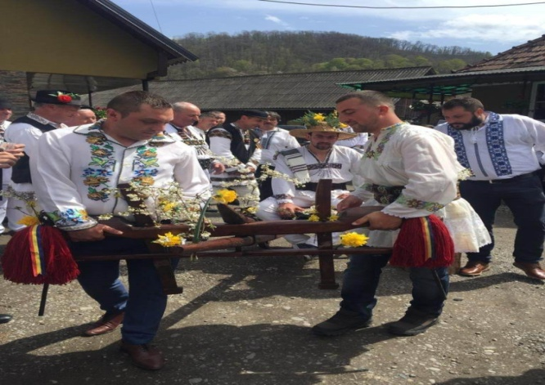
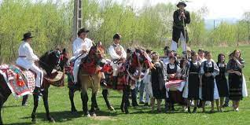
PLUGARUL SAU POGĂNICIUL, OBICEI DE PE VALEA GURGHIULUI
Obiceiul Plugarului sau Pogăniciului era larg răspândit în satele de pe Valea Gurghiului), Adrian, Caşva (comuna Gurghiu), avea anumite specificităţi în fiecare dintre aceste sate, însă rolul principal îl avea întotdeauna primul sătean care ieşea la arat în primăvară. În satul Adrian, „plugarul„ era înconjurat de feciori încă din biserică, în timpul slujbei religioase, pentru a nu urca în turn pentru a trage clopotele şi astfel să scape de obligaţiile care îi revin, adică să dea de băut şi de mâncat feciorilor din sat. Dacă plugarul nu reuşea să tragă clopotele, după slujbă acesta era aruncat în apă, după care se încingea cheful, pe cheltuiala acestuia.

Slide 6
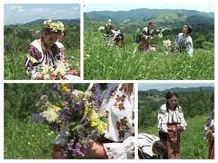
Tradiții și obiceiuri de Sânziene la Gurghiu
Femeile merg pe drum, prin iarbă, după sânziene, în costume naționale și cântă: „Pe coasta cu florile Strângem sânzienile Cununiță împletim Pe casă o azvârlim”
Se împletesc cununi de sânziene, Cununile se aruncă pe casă (la gazda la care ne adunăm să plecăm după sânziene și unde ne întoarcem să facem cununi). Sau mergem cu cununile la casele noastre. Când le aruncăm, spunem numele membrilor familiei.

Slide 7
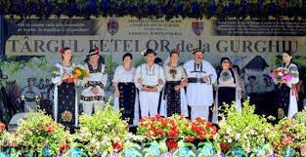
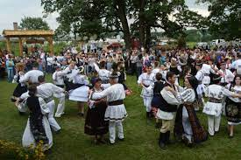
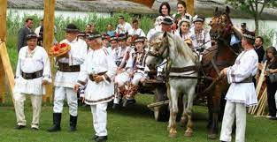
TÂRGUL FETELOR
Având o tradiție de peste 100 de ani, „Târgul fetelor” este un eveniment având ca scop rememorarea tradițiilor și obiceiului născut pe meleagurile văii Gurghiului, prilej de întâlnire, prietenie, apropiere, iubire, în care perechile fac o paradă a portului popular, a frumuseții și a dragostei!
În preambulul târgului, sâmbătă seara începând cu orele 20, în localitatea Caşva și Orșova se desfăşura strigatul fetelor peste sat.

Slide 8
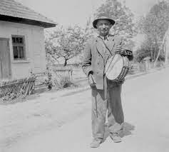
DOBAȘU
În trecut, prin sate anunțarea evenimentelor care urmau a se desfășura era făcută de către „dobașul” satului, ca de altfel și jocurile organizate duminica și în sărbători. Dar, ca să nu uite sătenii, dimineața, înainte de a se merge la biserică, dobașul satului striga să-l audă tot satul, că în duminica respectivă, după Sfânta Liturghie, este joc. Nu era duminică în care să nu fie joc, la care participa toată suflarea satului: de la preot, învățător și până la cei mai mici copii, care încercau să prindă de pe margine tainele jocului.

Slide 9
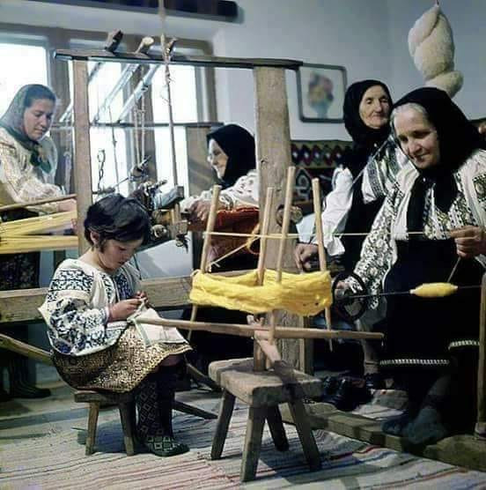
Şezătorile de iarnă
Sezonul șezătorilor începea după Lăsatul Secului de Crăciun. Șezătorile erau întâlniri comunitare cu caracter lucrativ dar și distractiv. Șezătorile puteau fi organizate ad-hoc, în serile zilelor lucrătoare, la una sau mai multe case și erau de mai multe feluri. Ele puteau să aibă un caracter de întrajutorare, când mai multe femei sau tinere participau la torsul cânepii sau a lânii unei gospodine, lucru care se repeta la casa fiecarei participante sau puteau să fie întâlniri în cadrul cărora fiecare participantă își torcea propriul material.

Slide 10
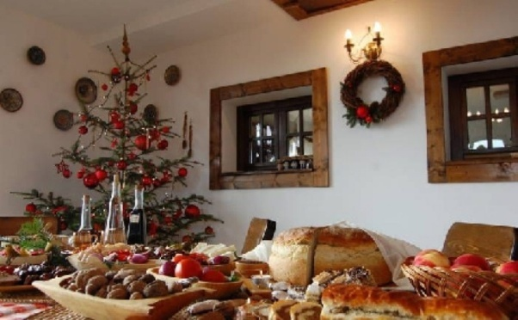
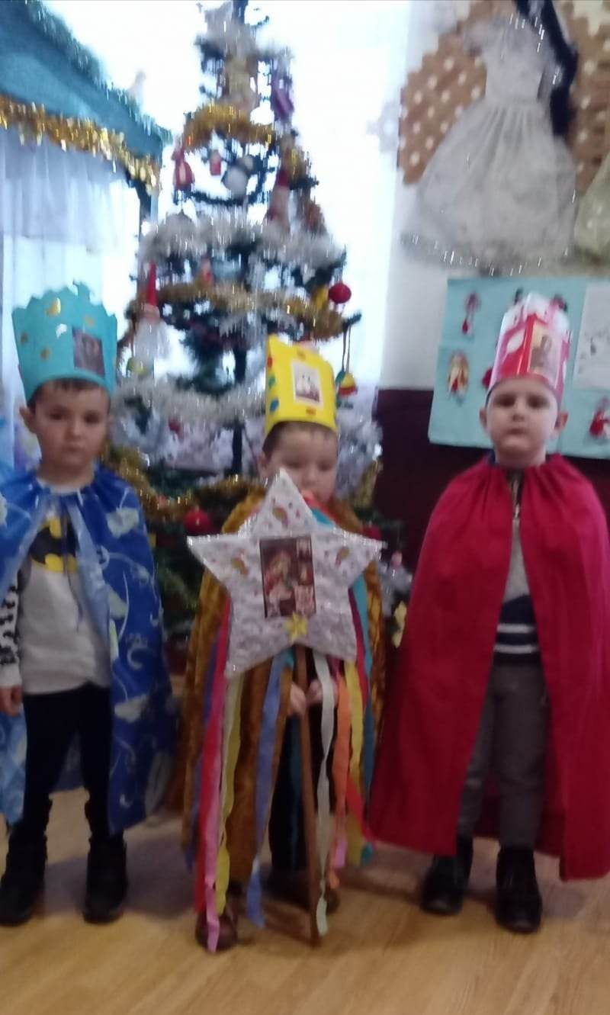
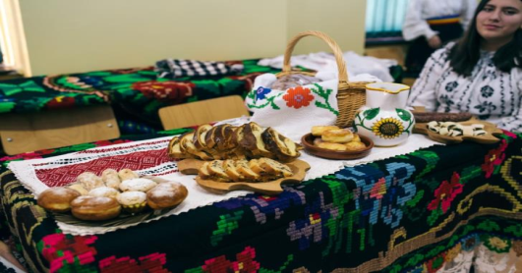
COLINDATUL
Sărbătoarea Crăciunului ne aduce bucurie şi ne aminteşte de anii copilăriei. Experienţele personale ne încarcă cu clipe magice și cu semnificaţii proprii, tăiatul porcului, colindele, mersul cu steaua, craii, capra, plugușorul, sorcova, mirosul de brad și vâscul. Începând din seara de Ajun și până la Bobotează oamenii încep să colinde mergând din casă în casă și vestind bucuria Nașterii Mântuitorului Iisus Hristos, gazdele recompensându-i cu nuci, mere și colăcei.
Mersul cu Steaua
În Ajunul Crăciunului copiii umblă cu Steaua, vestind Nașterea Lui Iisus.

Slide 11
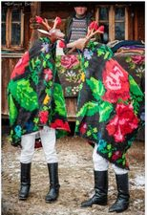
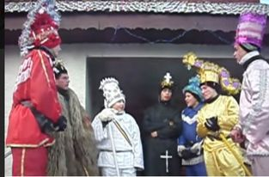
„Mersul cu capra” sau „Țurca” ţine de la Crăciun până la Anul Nou, acest joc simbolizând înmormântarea anului vechi şi renaşterea anului nou, aduce noroc şi belşug în gospodărie și este un obicei important şi pentru agricultori , jocul Caprei fiind o chemare a forţei divine pentru atragerea roadelor bogate.
„Craii” reprezintă un obicei păstrat de cel puțin 100 de ani in zona noastră și evocă momente cu o vechime de peste 2 000 de ani, momente care rezumă Naşterea lui Iisus. Sceneta biblică interpretată de crai cuprinde colinde şi versuri bine meşteşugite, tratând mersul celor trei crai după steaua care li s-a arătat, vestind Naşterea Mântuitorului, folosind diverse şiretlicuri spre a-l salva pe acesta de răzbunarea lui Irod.

Slide 12
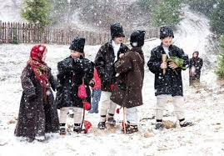
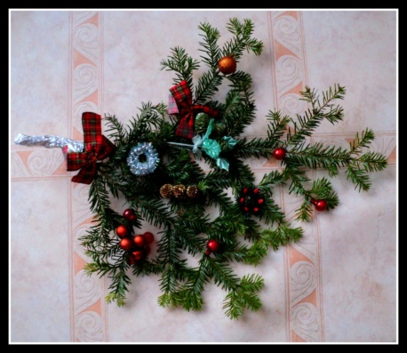
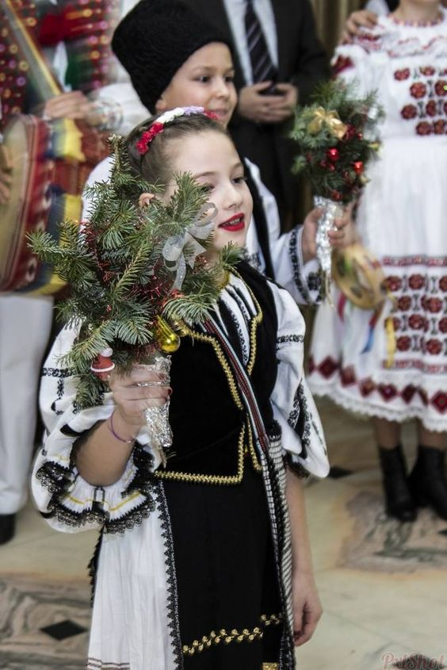
Pluguşorul
Urare tradiţională la români in preajma Anului Nou, Pluguşorul a păstrat scenariul ritualic al unei invocări magice cu substrat agrar. El e întotdeauna însoţit de strigături, pocnete de bici şi sunete de clopoţei, dar plugul adevărat, tras de boi, a fost înlocuit cu timpul de un plug miniatural, mai uşor de purtat, sau de buhaiul care imită mugetul boilor.
Sorcova
Aparţinând obiceiurilor de Anul Nou, umblatul cu Sorcova e mai cu seamă bucuria copiilor. Aceştia poartă o Sorcovă confecţionată dintr-o crenguță de brad împodobită. Înclinată de mai multe ori în direcţia unei anumite persoane, Sorcova joacă întrucâtva rolul unei baghete magice, înzestrate cu capacitatea de a transmite vigoare şi tinereţe celui vizat. Sorcova este păstrată la loc sfânt, lângă icoană, până în anul următor.

Slide 13
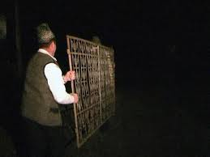
Furatul porţilor de la casele cu fete de măritat sau de la prietenii neatenţi
În satele din comuna Gurghiu, Cașva, Orșova, Comori în noaptea de Bobotează are loc „furatul porţilor”, cete de flăcăi fură porţile caselor unde locuiesc fete mândre, de măritat. Părinţii acestora încep apoi căutarea porţilor şi încearcă să îi ademenească pe feciori cu mâncare şi băutură sau chiar cu bani, pentru a afla unde au fost ascunse. Gestul flăcăilor era un îndemn de a deschide porţile pentru peţitori.

Slide 14
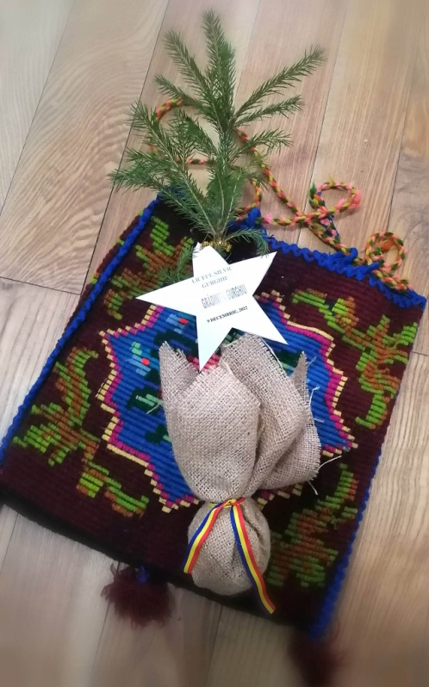
Cunoașterea, respectarea și transmiterea elementelor patrimoniului viu apare astăzi ca o necesitate vitală în viața, identitatea și destinul neamului nostru.
A ne apropia cu pasiune, dragoste, respect, bucurie și profesionalism de cultura și civilizația tradițională înseamnă a examina atent valorile transmise de-a lungul anilor , înseamnă a ne pune în relație directă cu rădăcinile noastre, a ne cunoaște mai profund pe noi înșine și astfel putem găsi acele elemente care ne deosebesc, ne fac autentici.

Slide 15
GRĂDINIȚA GURGHIU 09 DECEMBRIE 2022
VĂ MULȚUMIM!!

